Slide 1
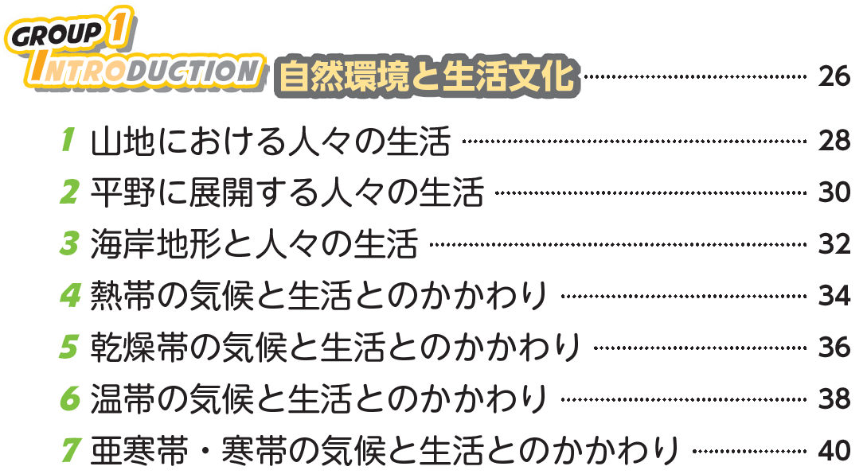
第２編1章 グループ１ 自然環境と生活文化
（教科書p.26-41）
年 組 番 名前
■ふりかえりシート
：単元全体にかかわる問いかけ（❶～❸）にチャレンジし、主体的に学習を深めていくためのワークシートです
※❶❷はGoogleフォームにも対応
■活用のタイミング例
❶学習の見通し
❷学習のふりかえり
❸探究学習にチャレンジ
❶
❷❸
■自己評価チェック
：次ページ以降の問いかけ（❶～❸）に取り組んだあと、下の表を踏まえながら自己評価してみてください
❶❷対応版 | 30点 | 20点 | 10点
主体的に学習に取り組む態度 | 多様な自然環境のもとで展開される生活文化に興味関心をもち、学習のふりかえりを通して多様な生活文化に関する知識の調整・定着をはかろうとしている。また、多様な生活文化のなかから課題を見出し、それを探究主題に設定できている。 | 多様な自然環境のもとで展開される生活文化に興味関心をもち、学習のふりかえりを通して多様な生活文化に関する知識の調整・定着をはかろうとしている。 | 多様な自然環境のもとで展開される生活文化に興味関心をもっている。
いずれかに〇
❶❷❸対応版 | 50点 | 40点 | 30点
主体的に学習に取り組む態度 | 多様な自然環境のもとで展開される生活文化に興味関心をもち、学習のふりかえりを通して多様な生活文化に関する知識の調整・定着をはかろうとしている。また、多様な生活文化のなかから課題を見出し、それを探究主題に設定したうえで、自然環境と関連づけながら主体的に追究してその解決策を考え、提示できている。さらに、他者の意見を踏まえながら、自身がまとめた内容や構想した解決策を適切に改善できている。 | 多様な自然環境のもとで展開される生活文化に興味関心をもち、学習のふりかえりを通して多様な生活文化に関する知識の調整・定着をはかろうとしている。また、多様な生活文化のなかから課題を見出し、それを探究主題に設定したうえで、自然環境と関連づけながら主体的に追究してその解決策を考え、提示できている。 | 多様な自然環境のもとで展開される生活文化に興味関心をもち、学習のふりかえりを通して多様な生活文化に関する知識の調整・定着をはかろうとしている。また、多様な生活文化のなかから課題を見出し、それを探究主題に設定できている。
いずれかに〇

Slide 2
❶学習の見通し（ 月 日）
年 組 番 名前 ■
Q1：地形・気候と関係する人々の生活文化について知っていることを挙げてみよう。
Q2：地形・気候の変化が人々の生活文化に与える影響を想像し、自由に記入してみよう。

Slide 3
❷学習のふりかえり（ 月 日）
年 組 番 名前 ■
Q1：学習を踏まえて、知らなかったこと、想像と違っていたことをまとめておこう。
Q2：学習を踏まえて興味を持ったテーマを目次から１つ選んでみよう（本シートの1枚目参照）。
Q3：選んだテーマに関連した具体的な探究主題（国や地域の課題にかかわる主題）を設定してみよう。

Slide 4
❸探究学習にチャレンジ（ 月 日）
Q1：「❷-Q3」で設定した主題について調べ、まとめてみよう。
（課題の解決策も考え、提示してみよう／余裕があればオリジナルの主題図も作成してみよう）。
Q2：まとめた内容を他の人と共有して意見をもらい、内容や解決策を改善してみよう。
※解答欄は設定していません（データによる課題提出を想定）

